Slide 1

Trabajo parcial 1

Slide 2


Slide 3

UCC
Alumno: Felipe Cañas
Carrera: Ingeniería en Sistemas
Materia: Sistemas de Información
ERP: Bitrix24
Año: 2023

Slide 4

EMPRESA

Slide 5
Empresa
Empresa que desarrolla Bitrix24: Bitrix.Inc
País de origen: Rusia
La empresa fue creada en 1998, Bitrix24 fue lanzado en 2012.
Bitrix 24 es el único producto tipo ERP desarrollado por la empresa, por lo que se centra y especializa en este.
Link a Bitrix24: https://www.bitrix24.com/

Slide 6
PARTNERS
Latinoamérica:
ASESORES-E
Br24
CRMThink
Bit24, S.L.
InformUnity
Bytebio
Zopu
SBI ADVISORS
LTDA
entre varios mas
Argentina:
ALKEM
Net2one Corp.
WORKFLOW S.A.S.
SmartCloud Solutions Global
More Than Clix
Zynerdata.
Córdoba:
No hay Partners

Slide 7
Funcionalidad

Slide 8
Funcionalidad
Modulo | Si/No | Modulo que cubre la función
SCM (Supplier Chain Management) | Si | Proyectos
WMS (Werehouse Management System) | Si | Inventario
CRM (Customer Relationship Management) | Si | CRM
HRM (Human Resource Management) | Si | RRHH
FRM (Financial Resource Management) | Si | Contabilidad
MRP (Material Requeriments Planning) | Si | CRM
Analytics BI (Business Intelligence) | SI | Análisis
Mobile Business (palm, celular) | SI | App móvil (iOS y Android)
Modulo Gestor de Workflow | Si | Flujo de trabajo
Modulo Generador de Reportes | Si | Informe de datos
Document Management System (DMS) | SI | Gestión de documentos
Notes:
Link demo: https://www.youtube.com/watch?v=GipsvUe1gB0

Slide 9
Clientes

Slide 10
Clientes
Bitrix24 es utilizado en: América, Europa, Asia, Oceanía y África.
Clientes de Bitrix24:
Enesa (Equipos Neumáticos, Costa Rica)
RG energía (Maquinaria Eléctrica, Chile)
Estrategos (Agencia de Publicidad, Ecuador)
mobilblitz Geißler & Ulrich GbR (Tecnología, Alemania)
Caloryfrio.com s.l. (Climatización de ambientes, España)
k-webs GmbH (Desarrollo web, Suiza)
Ecuatoriana Industrial Termoval Cia. Ltda. (Tecnología para industrias, Ecuador)
Artistic Closets Inc. (Mueblería, Estados Unidos)
GHL Systems Berhad (Servicio de pago, Malasia)
Smartway (E-Learning, Arabia Saudita)

Slide 11
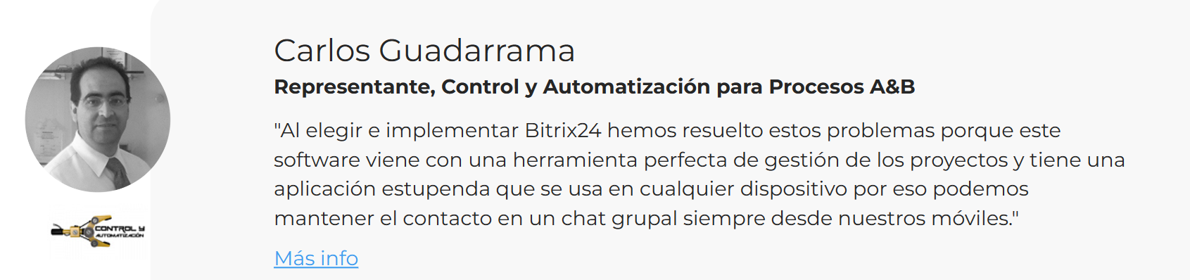
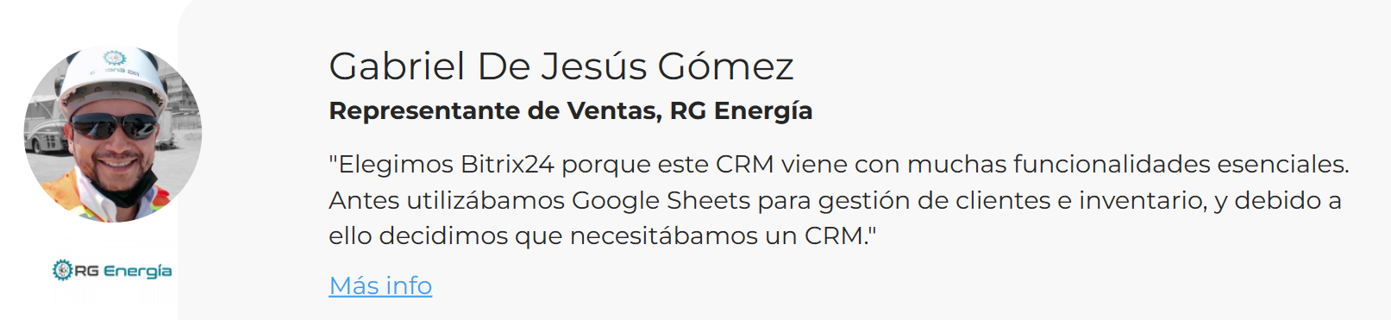
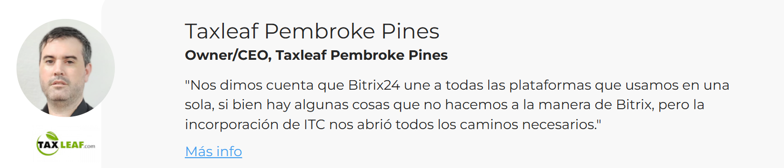
Declaraciones de clientes

Slide 12

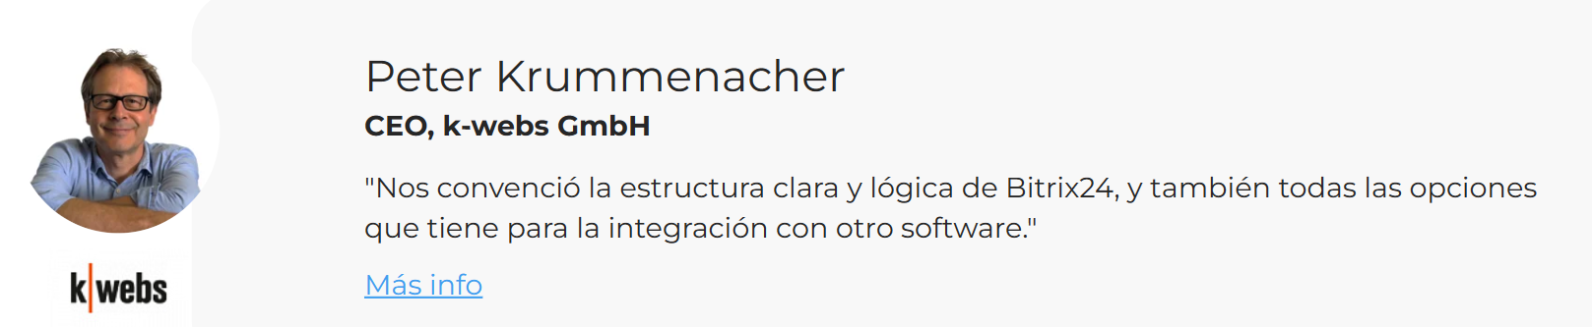

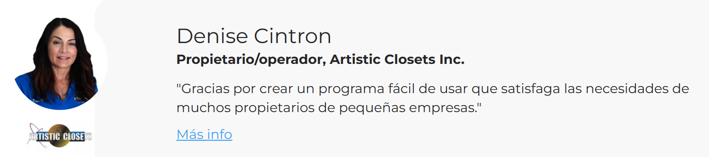
Declaraciones de clientes

Slide 13
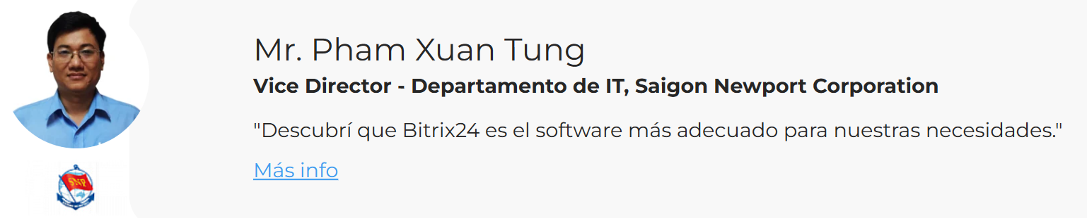

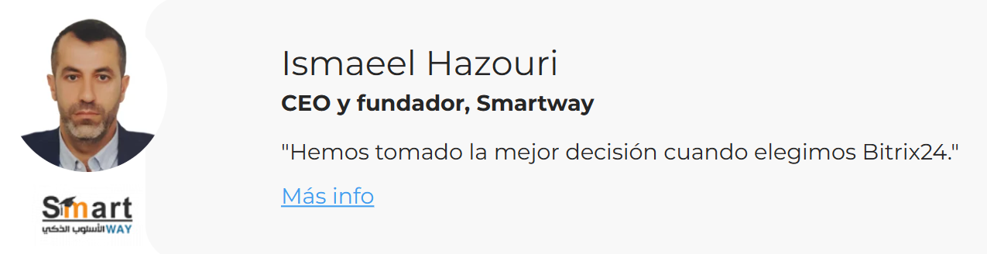
Declaraciones de clientes

Slide 14
Beneficios
Interfaz de usuario intuitiva: La interfaz de usuario de Bitrix24 es muy intuitiva y fácil de usar, lo que hace que la plataforma sea accesible para usuarios de todos los niveles de habilidad. Esto reduce la necesidad de entrenamiento y aumenta la eficiencia en el uso de la herramienta.
Amplia gama de funciones: Esto significa que los usuarios pueden acceder a todas las herramientas que necesitan en una sola plataforma en lugar de tener que utilizar múltiples sistemas.
Flexibilidad: Bitrix24 es altamente personalizable y se puede adaptar a las necesidades específicas de cada empresa.
Precios competitivos: Bitrix24 ofrece precios muy competitivos en comparación con otros sistemas ERP. También ofrece una opción gratuita con funciones limitadas que permite a las empresas probar la plataforma antes de comprometerse con una suscripción paga.

Slide 15
Características

Slide 16
Características técnicas y funcionales
Multifuncionalidad | Es multi-idioma, alguno de los idiomas son: español, ingles, alemán, portuges,etc. También cuenta con un sistema multimonedas.
Tipo de ERP | Es un software propietario. Puede utilizarse como un servicio en línea (versión en la nube, SaaS) y como un producto “en caja” (versión auto hospedada, es decir, instalada en su propio servidor) La empresa tiene una especialización principalmente horizontal.
Cuestiones técnicas | Puede ser utilizada en Windows, Linux y MacOS. MySQL es el DBMS que admite. La cantidad de usuarios depende del plan, pero pueden ser ilimatados.
Notes:
-Instalacion local o en la nube: La versión en la nube de Bitrix24 podría ser una solución óptima si tiene entre 1 y 100 empleados1. Si eventualmente necesita un mayor nivel de personalización del producto, marca corporativa y/o integración con otro software empresarial, puede migrar su cuenta de Bitrix24 Cloud a la versión autohospedada en cualquier momento.
-Especializacion: La especialización de Bitrix24 es principalmente horizontal, ya que se trata de una plataforma de gestión empresarial integral que ofrece una amplia gama de herramientas y soluciones para la gestión de proyectos, la comunicación, el marketing, la ventas, la atención al cliente, el análisis de datos y mucho más. Esto significa que Bitrix24 está diseñado para satisfacer las necesidades de cualquier tipo de empresa, independientemente de su sector o industria. Sin embargo, Bitrix24 también cuenta con algunas características específicas que lo hacen adecuado para ciertos sectores, como por ejemplo su funcionalidad de gestión de proyectos para empresas de construcción o su integración con herramientas de contabilidad para empresas financieras. Por lo tanto, se podría decir que Bitrix24 tiene una especialización vertical limitada en algunos aspectos, pero su principal enfoque es ofrecer soluciones horizontales integrales para cualquier tipo de empresa.

Slide 17
Costos y Soporte

Slide 18
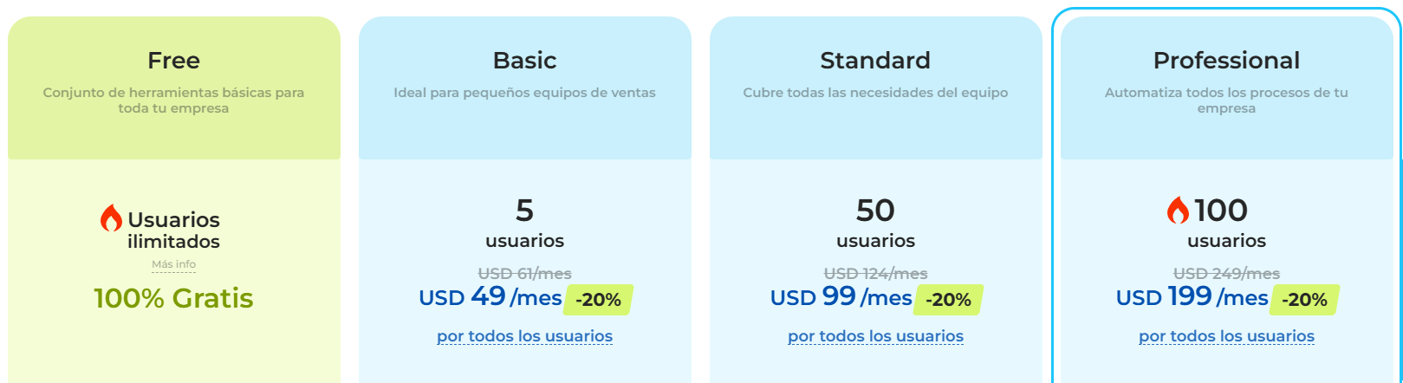
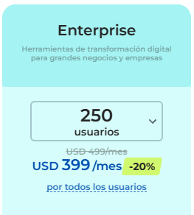
Costos y servicios
Precios de los distintos Planes:

Slide 19
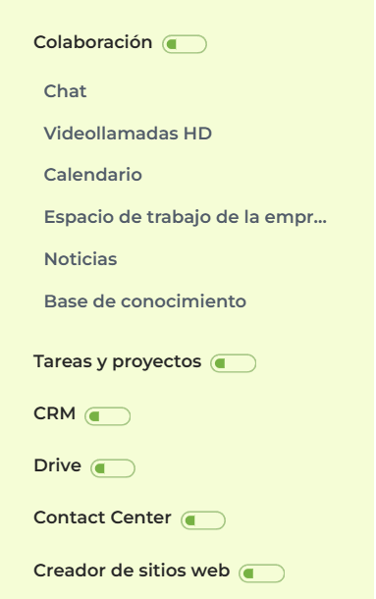
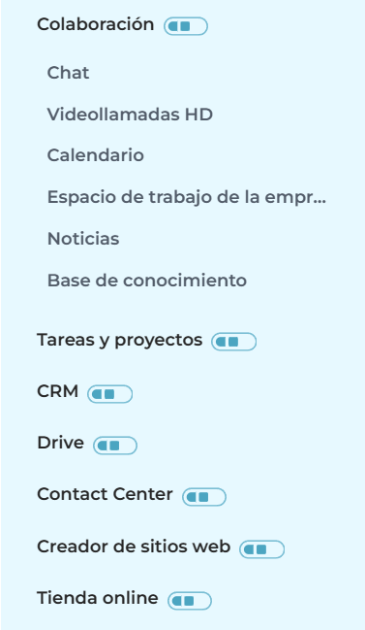
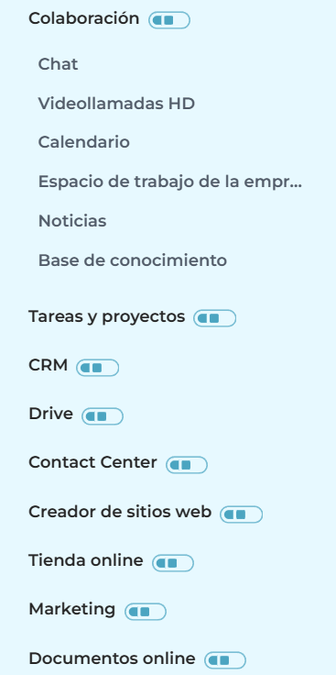
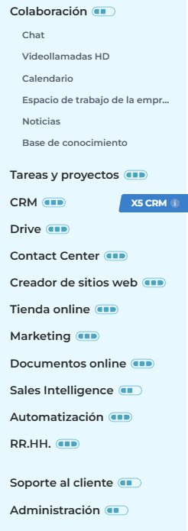
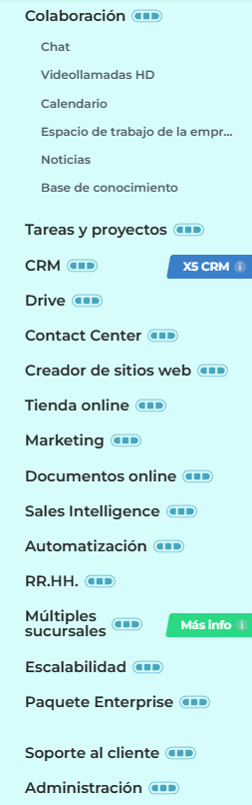


Características de los planes

Slide 20
Gracias

